Slide 4
Правильно!

Slide 6
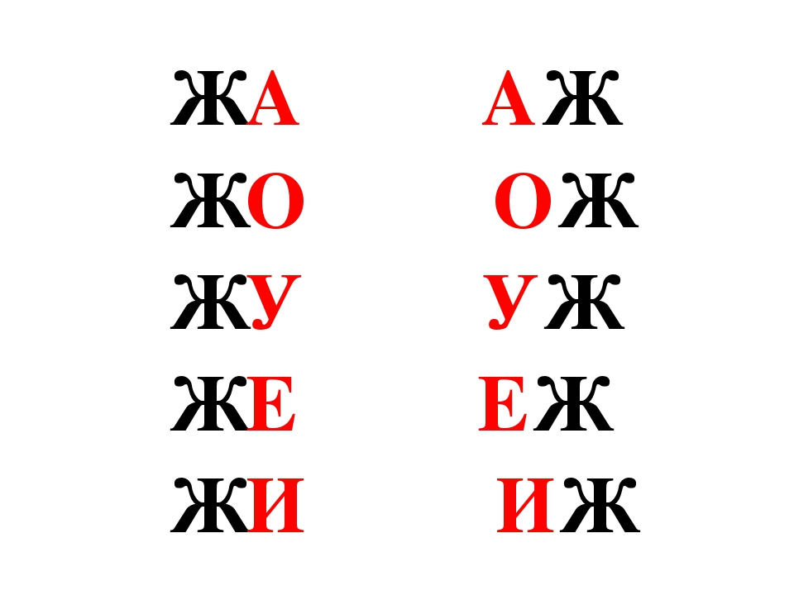
Прочитай слоги

